Slide 1
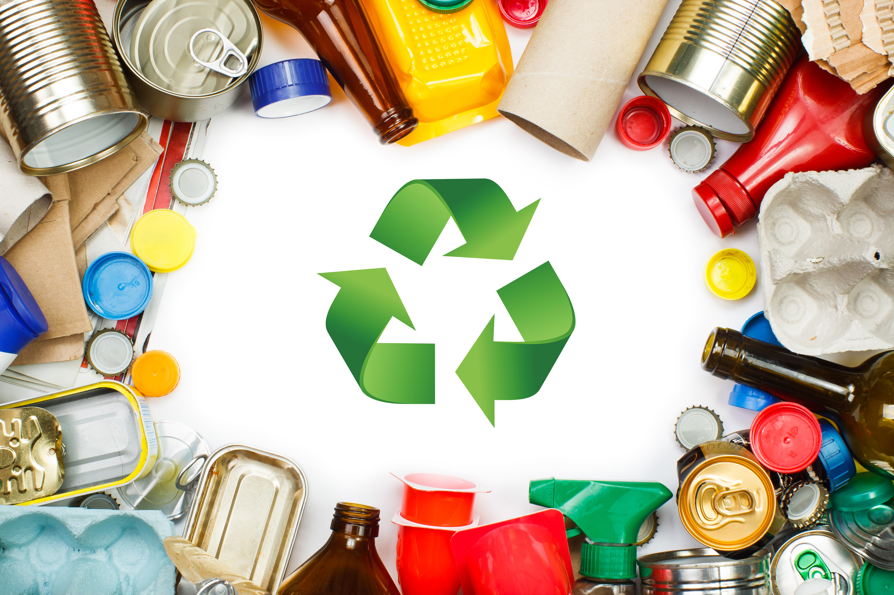
Truyện:
Vương quốc rác

Slide 2
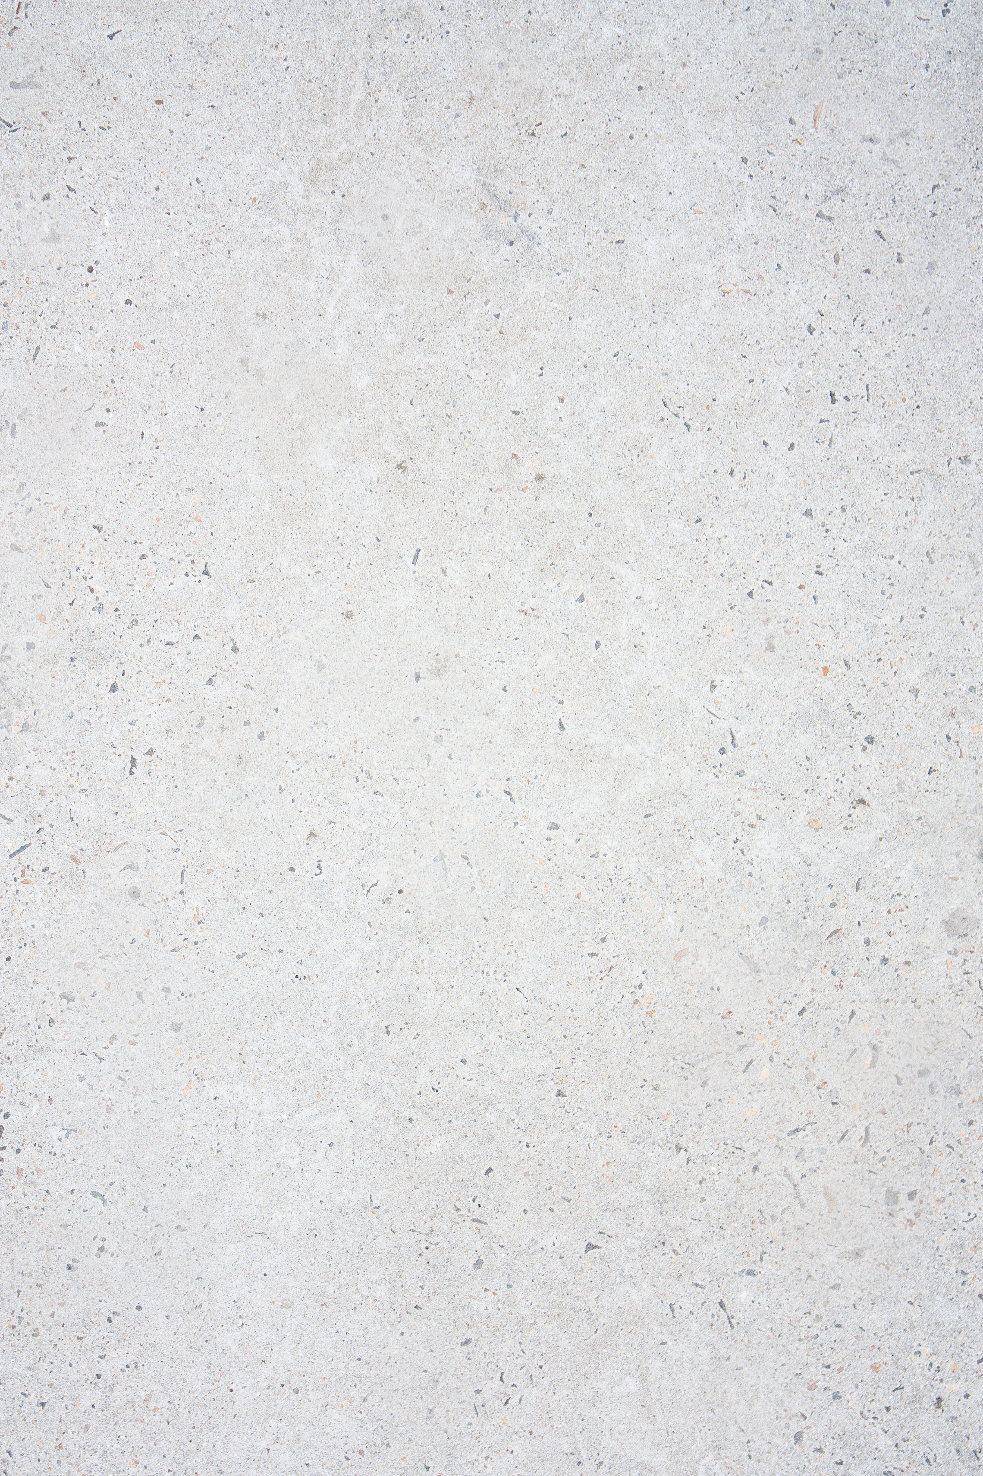
Vương quốc rác
Ngày xửa ngày xưa, có một vương quốc rác được trị vì bởi một vị vua Vô Dụng và nữ hoàng Phế Thải rất độc ác và tàn bạo. Tất cả người dân trong vương quốc này phải sống rất e dè và sợ hãi. Mỗi ngày lượng rác cứ tăng dần lên, cứ lớp rác này lại chồng lên lớp rác kia, vô cùng chật chội và khổ sở.
Đến một ngày, một bịch rác nhỏ không chịu đựng được tình trạng này, bèn tìm vị bô lão trong làng để hỏi chuyện. Đó là cái bao ni lông đã tồn tại dưới đáy rác này cả ngàn năm.
Bịch rác nhỏ: “Ông ơi, con không thể cứ sống tiếp như thế này mãi được, môi trường hôi thối với đủ loại rác thải; không có chỗ để thở, cũng không có ánh mặt trời!”
Vị bô lão: “Nhưng chúng ta chỉ là rác, chúng ta là thứ bỏ đi! Chúng ta phải chấp nhận thôi con ạ!”
Bịch rác nhỏ: “Không! Con không tin như vậy, dù chúng ta là rác nhưng chúng ta không vô dụng. Chúng ta có thể chuyển thành dạng khác để giúp ích cho đời. Con muốn làm một cuộc cách mạng đem lại hạnh phúc cho người dân Vương quốc rác”
Vị bô lão: “Con à, theo truyền thuyết kể lại rằng…. có vị thần 3T là người sẽ cứu rỗi cuộc đời vương quốc rác của chúng ta. Rất tiếc là đức vua và hoàng hậu đã bắt nhốt vị thần ở ngọn núi U MÊ. Nếu con không muốn sống mãi dạng phế thải mà chuyển hóa thành dạng có ích, con hãy đi tìm và giải thoát cho vị thần ấy”
Bịch rác nhỏ: “Vâng, con sẽ lên đường ngay!”
Bịch rác nhỏ hào hứng lên đường. Trên đường đi, bịch rác nhỏ gặp các bạn rau quả héo, cơm thừa, lá cây,…
Rau quả héo, cơm thừa, lá cây: Bịch rác nhỏ ơi, cậu đi đâu thế?
Bịch rác nhỏ: Mình đi giải thoát cho vị thần 3T để vị thần giúp cho chúng mình không còn là rác vô dụng mà chuyển hóa thành những thứ có ích.
Rau quả héo, cơm thừa, lá cây: A, vậy cho chúng mình đi với!
Bịch rác nhỏ: Được thôi, chúng ta cùng đi!
Cả bọn cùng lên đường, các bạn rác như chai nhựa, thủy tinh, hộp giấy, vải, bóng đèn, điện thoại, pin, gạch,… cũng nhập hội. Cả bọn hùng dũng tiến tới ngọn núi giam cầm vị thần 3T.
Canh giữ ngọn núi là 2 tên Ngu Ngốc và Lãng Phí. Đây là hai đứa con của đức vua Vô Dụng và hoàng hậu Phế Thải. Cuộc chiến giữa hai bên diễn ra vô cùng ác liệt. Và kết quả, chính nghĩa tất thắng
Vị thần 3T: Cảm cơn các cháu đã giải thoát cho ta. Các cháu muốn gặp ta có việc gì vậy?
Bịch rác nhỏ, cơm thừa, lá cây, chai nhựa bóng đèn, gạch: Chúng cháu muốn thần giúp vương quốc rác này thoát khỏi sự hôi thối ạ!
Vị thần sau khi được giải thoát, lắng nghe nguyện vọng của rác và lập tức dùng phép thuật của mình để phân rác thành 3 loại
Loại thứ nhất là rác hữu cơ gồm thức ăn thừa, lá cây, rau quả héo…Các rác này được ủ thành phân bón cho cây hoặc chôn lấp để tạo thành khí bioga cung cấp năng lượng.
Loại thứ hai là rác tái chế như giấy, chai nhựa, thủy tinh, vải sợi, vỏ hộp, túi nhựa có thể tái sử dụng và tái chế.
Loại thứ ba là rác vô cơ như gạch, sành, sứ sẽ được xử lí bằng cách chôn lấp. Đối với điện thoại, ti vi hỏng, pin, bóng đèn là chất thải nguy hại sẽ được thu gom và xử lí riêng.
Sau đó cuộc cách mạng 3T đã được tiến hành.
T1: Tiết giảm “Hạn chế mua các loại thực phẩm tiện lợi trong bao bì bằng nhựa, nilông. Mang theo túi vải hoặc túi giấy khi tới mua sắm tại các cửa hàng, hạn chế tối đa sử dụng túi nilông. Dùng những vật liệu thay thế cho chai nhựa như bình đựng bằng gốm hay các lọ thủy tinh kín. Việc này sẽ giảm chất thải nhựa ra môi trường”
T2: Tái sử dụng “Hãy sử dụng một sản phẩm nhiều lần cho đến khi hết tuổi thọ của sản phẩm. Dùng pin sạc, túi vải hoặc hộp đựng nhiều lần để mang cơm đến trường hoặc đến nơi làm việc, sử dụng giẻ lau bằng vải thay vì dùng giấy”
T3: Tái chế “Chỉ cần một chút khéo tay và sáng tạo, rác có thể biến thành những món đồ lung linh, xinh đẹp và độc đáo đến bất ngờ.
Cuộc cách mạng 3T đã thành công rực rỡ, lập nên một kỉ nguyên mới “KỈ NGUYÊN XANH”

Slide 3

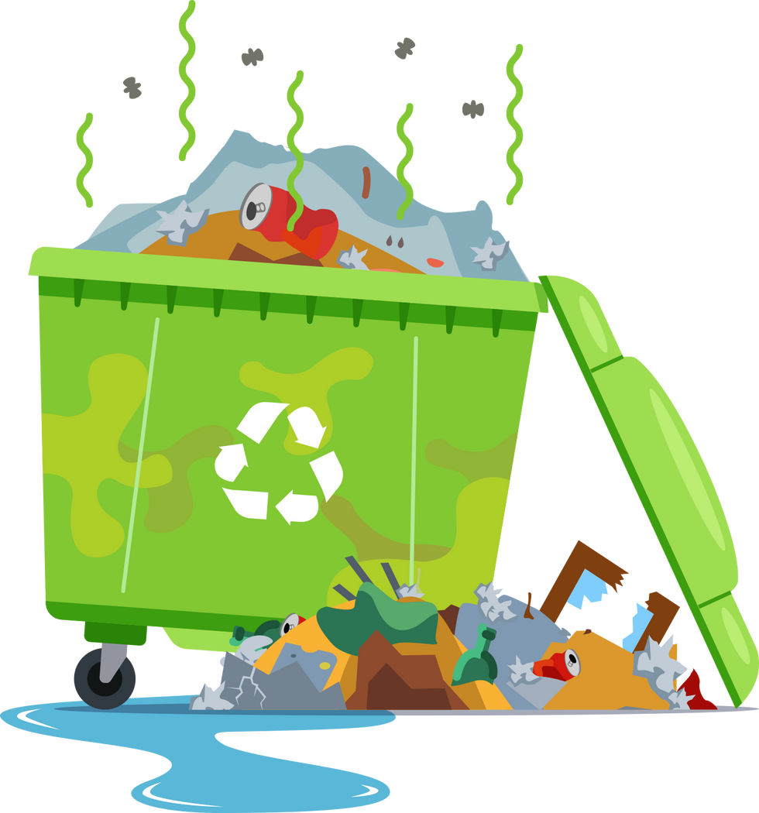
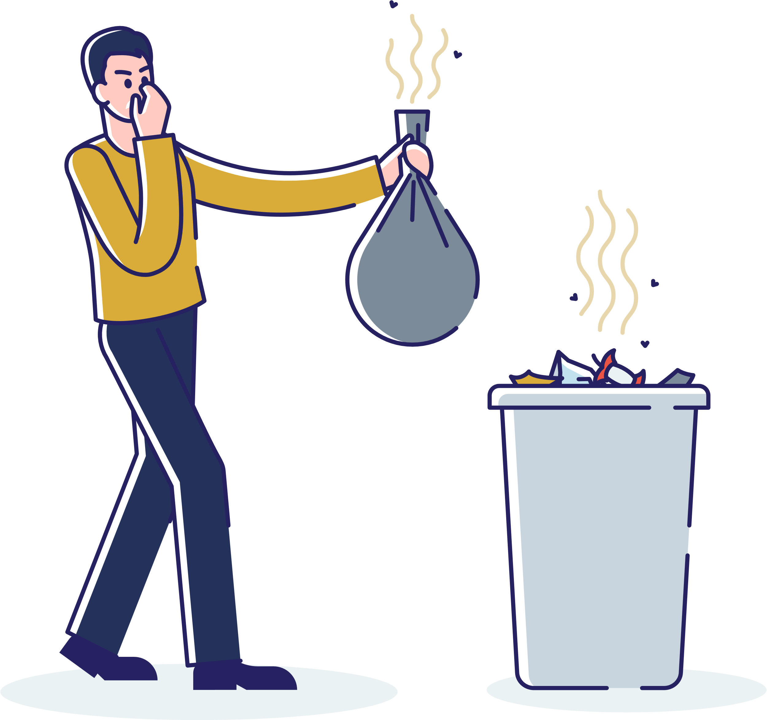
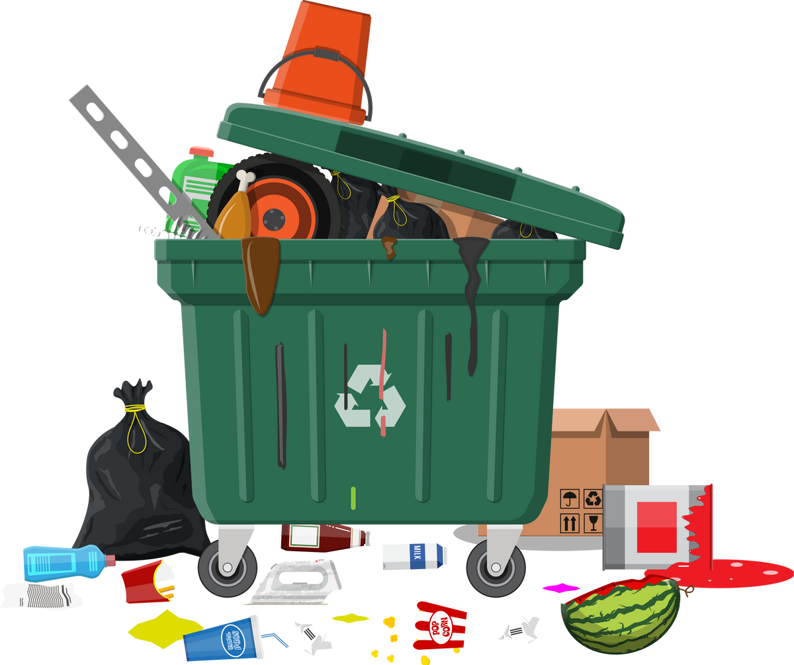
Ngày xửa ngày xưa, có một vương quốc rác được trị vì bởi một vị vua Vô Dụng và nữ hoàng Phế Thải rất độc ác và tàn bạo. Tất cả người dân trong vương quốc này phải sống rất e dè và sợ hãi. Mỗi ngày lượng rác cứ tăng dần lên, cứ lớp rác này lại chồng lên lớp rác kia, vô cùng chật chội và khổ sở.

Slide 4

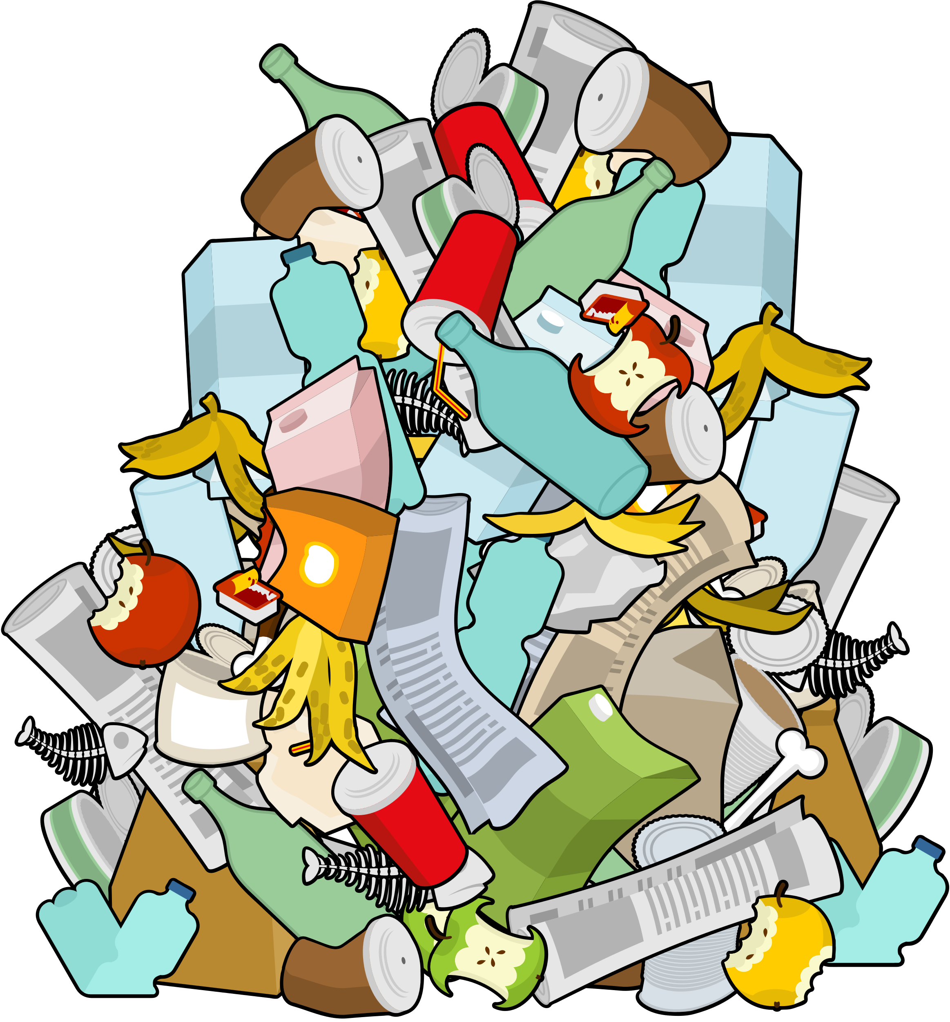
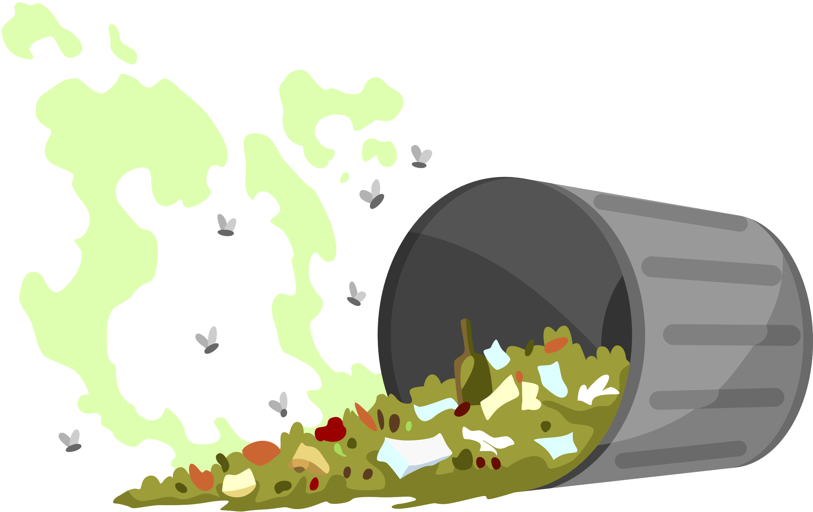
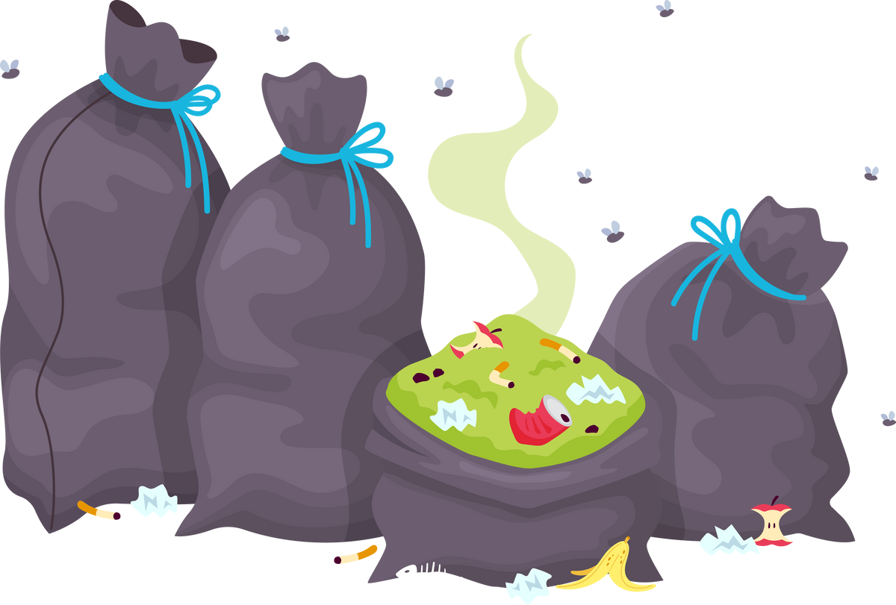
Đến một ngày, một bịch rác nhỏ không chịu đựng được tình trạng này, bèn tìm vị bô lão trong làng để hỏi chuyện. Đó là cái bao ni lông đã tồn tại dưới đáy rác này cả ngàn năm.
Bịch rác nhỏ: “Ông ơi, con không thể cứ sống tiếp như thế này mãi được, môi trường hôi thối với đủ loại rác thải; không có chỗ để thở, cũng không có ánh mặt trời!”
Vị bô lão: “Nhưng chúng ta chỉ là rác, chúng ta là thứ bỏ đi! Chúng ta phải chấp nhận thôi con ạ!”
Bịch rác nhỏ: “Không! Con không tin như vậy, dù chúng ta là rác nhưng chúng ta không vô dụng. Chúng ta có thể chuyển thành dạng khác để giúp ích cho đời. Con muốn làm một cuộc cách mạng đem lại hạnh phúc cho người dân Vương quốc rác”

Slide 5
Vị bô lão: “Con à, theo truyền thuyết kể lại rằng…. có vị thần 3T là người sẽ cứu rỗi cuộc đời vương quốc rác của chúng ta. Rất tiếc là đức vua và hoàng hậu đã bắt nhốt vị thần ở ngọn núi U MÊ. Nếu con không muốn sống mãi dạng phế thải mà chuyển hóa thành dạng có ích, con hãy đi tìm và giải thoát cho vị thần ấy”
Bịch rác nhỏ: “Vâng, con sẽ lên đường ngay!”
Bịch rác nhỏ hào hứng lên đường. Trên đường đi, bịch rác nhỏ gặp các bạn rau quả héo, cơm thừa, lá cây,…

Slide 6
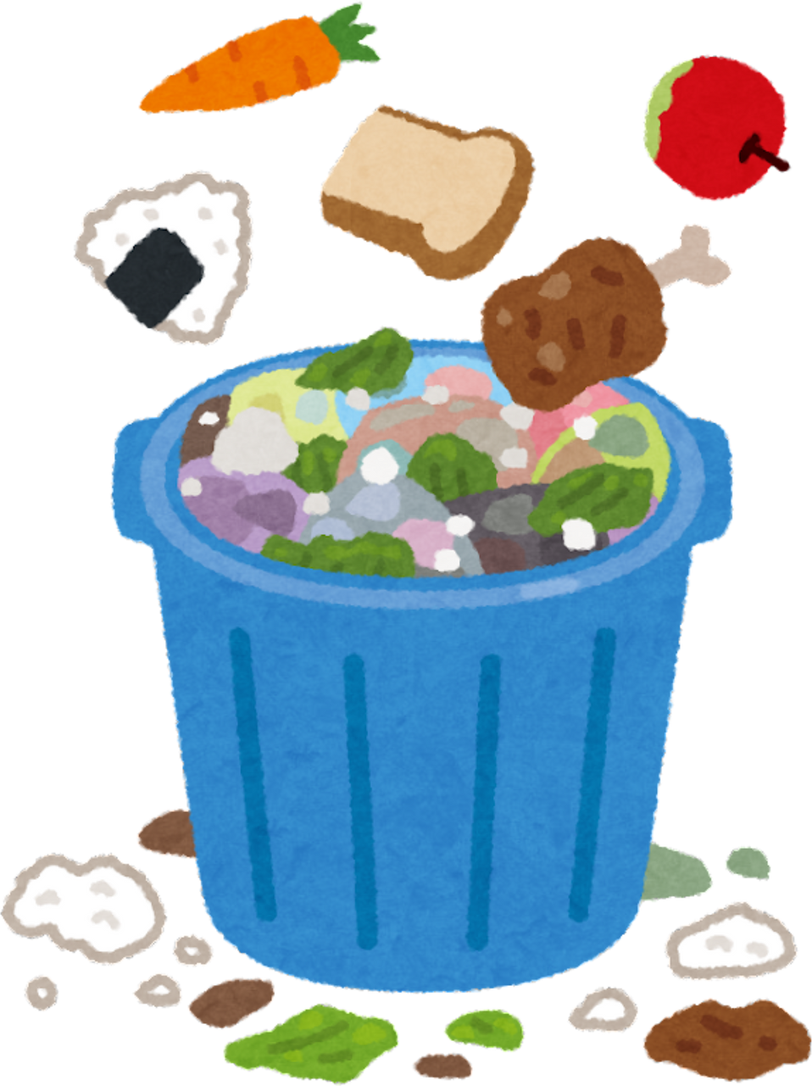

Rau quả héo, cơm thừa, lá cây: Bịch rác nhỏ ơi, cậu đi đâu thế?
Bịch rác nhỏ: Mình đi giải thoát cho vị thần 3T để vị thần giúp cho chúng mình không còn là rác vô dụng mà chuyển hóa thành những thứ có ích.
Rau quả héo, cơm thừa, lá cây: A, vậy cho chúng mình đi với!
Bịch rác nhỏ: Được thôi, chúng ta cùng đi!
Cả bọn cùng lên đường, các bạn rác như chai nhựa, thủy tinh, hộp giấy, vải, bóng đèn, điện thoại, pin, gạch,… cũng nhập hội. Cả bọn hùng dũng tiến tới ngọn núi giam cầm vị thần 3T.

Slide 7
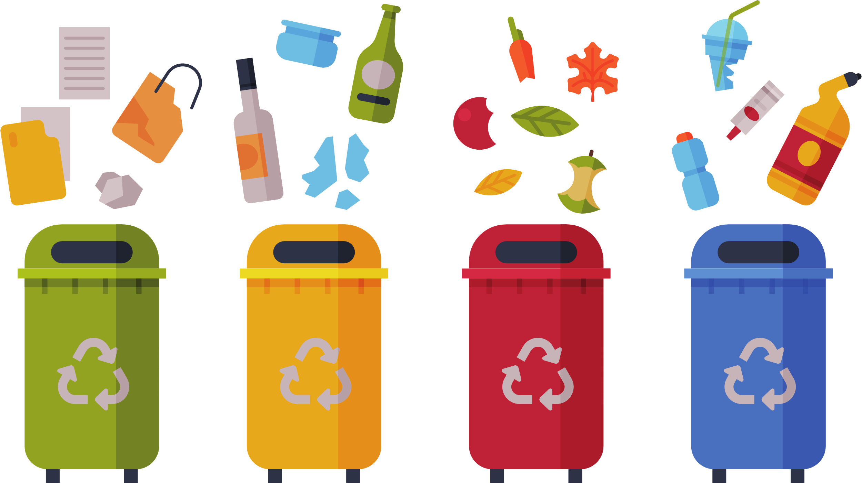
Canh giữ ngọn núi là 2 tên Ngu Ngốc và Lãng Phí. Đây là hai đứa con của đức vua Vô Dụng và hoàng hậu Phế Thải. Cuộc chiến giữa hai bên diễn ra vô cùng ác liệt. Và kết quả, chính nghĩa tất thắng
Vị thần 3T: Cảm cơn các cháu đã giải thoát cho ta. Các cháu muốn gặp ta có việc gì vậy?
Bịch rác nhỏ, cơm thừa, lá cây, chai nhựa bóng đèn, gạch: Chúng cháu muốn thần giúp vương quốc rác này thoát khỏi sự hôi thối ạ!
Vị thần sau khi được giải thoát, lắng nghe nguyện vọng của rác và lập tức dùng phép thuật của mình để phân rác thành 3 loại
Loại thứ nhất là rác hữu cơ gồm thức ăn thừa, lá cây, rau quả héo…Các rác này được ủ thành phân bón cho cây hoặc chôn lấp để tạo thành khí bioga cung cấp năng lượng.
Loại thứ hai là rác tái chế như giấy, chai nhựa, thủy tinh, vải sợi, vỏ hộp, túi nhựa có thể tái sử dụng và tái chế.
Loại thứ ba là rác vô cơ như gạch, sành, sứ sẽ được xử lí bằng cách chôn lấp. Đối với điện thoại, ti vi hỏng, pin, bóng đèn là chất thải nguy hại sẽ được thu gom và xử lí riêng.

Slide 8
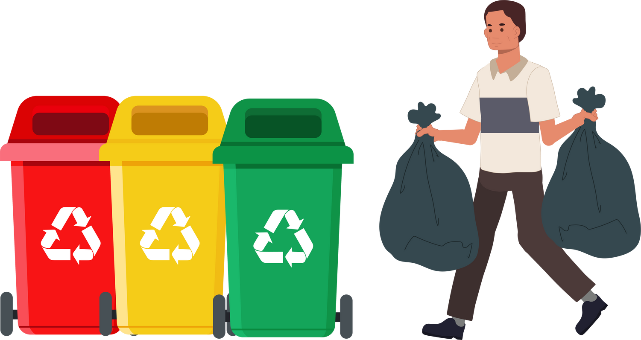
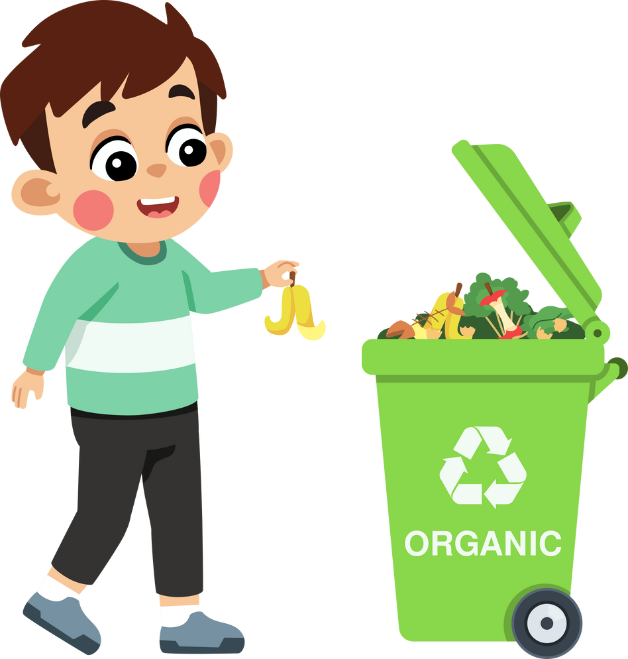
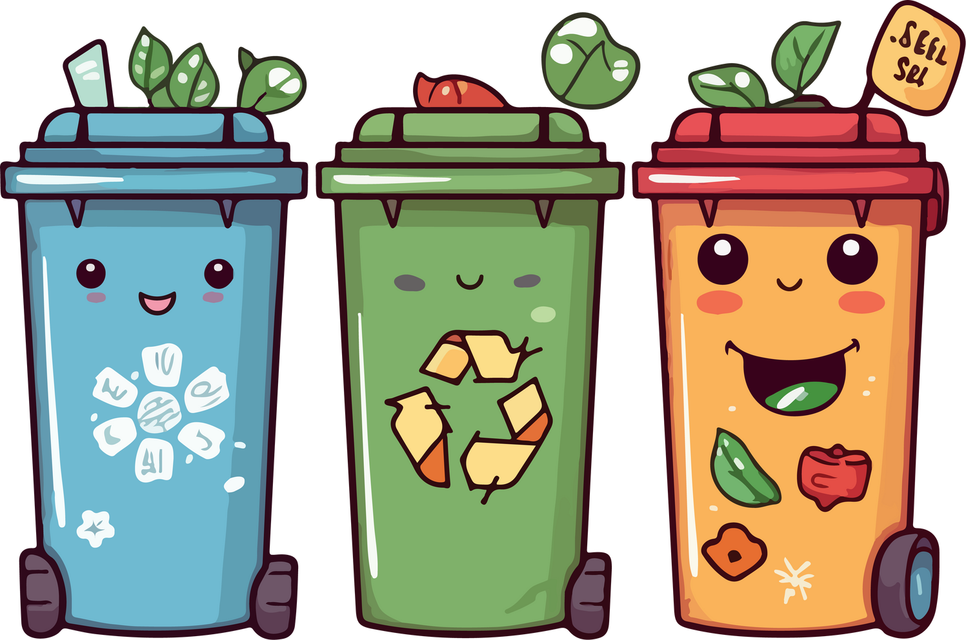
Giữ gìn vệ sinh môi trường

